Slide 1

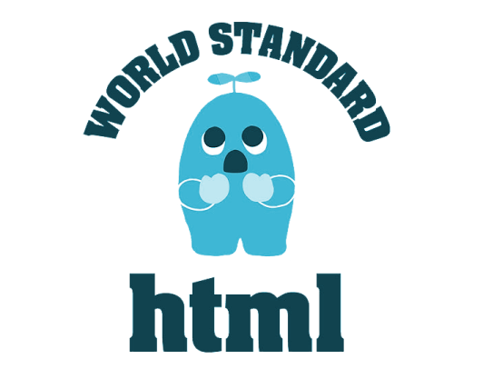
第六章 浮动与定位
让IT教学更简单，让IT学习更有效
元素的浮动
常见的几种定位模式
清除浮动的方法

Slide 2

目录
6.1
元素的浮动
6.2
overflow属性
6.3
元素的定位
6.4
元素的类型与转换
6.5
制作网页焦点图

Slide 3

6.1 元素的浮动
1
元素的浮动属性float
2
清除浮动

Slide 4
6.1 知识点讲解
1、元素的浮动属性float
浮动属性作为CSS的重要属性，被频繁地应用在网页制作中。所谓元素的浮动是指设置了浮动属性的元素会脱离标准文档流的控制，移动到其父元素中相应位置的过程。在CSS中，通过float属性来定义浮动，其基本语法格式如下：
选择器{float:属性值;}

Slide 5

6.1 知识点讲解
1、元素的浮动属性float
常用的float属性值有三个，分别表示不同的含义，具体如下表所示。
属性值 | 描述
left | 元素向左浮动
right | 元素向右浮动
none | 元素不浮动（默认值）

Slide 6
6.1 知识点讲解
2、清除浮动
为了避免左浮动或右浮动对元素的影响，往往需要在该元素中清除浮动。在CSS中，clear属性用于清除浮动，其基本语法格式如下：
选择器{clear:属性值;}

Slide 7
6.1 知识点讲解
2、清除浮动
clear属性的常用值有三个，分别表示不同的含义，具体如下表所示。
属性值 | 描述
left | 不允许左侧有浮动元素（清除左侧浮动的影响）
right | 不允许右侧有浮动元素（清除右侧浮动的影响）
both | 同时清除左右两侧浮动的影响

Slide 8
6.1 知识点讲解
2、清除浮动
需要注意的是，clear属性只能清除元素左右两侧浮动的影响。然而在制作网页时，经常会遇到一些特殊的浮动影响，例如，对子元素设置浮动时，如果不对其父元素定义高度，则子元素的浮动会对父元素产生影响。
我们知道子元素和父元素为嵌套关系，不存在左右位置，所以使用clear属性并不能清除子元素浮动对父元素的影响。下面总结三种常用的清除浮动的方法。

Slide 9
6.1 知识点讲解
2、清除浮动
（1）使用空标记清除浮动
在浮动元素之后添加空标记，并对该标记应用“clear:both”样式，可清除元素浮动所产生的影响，这个空标记可以为<div>、<p>、<hr />等任何标记。

Slide 10
6.1 知识点讲解
2、清除浮动
（2）运用overflow属性清除浮动
运用clear属性只能清除元素左右两侧浮动的影响。然而在制作网页时，经常会遇到一些特殊的浮动影响，例如，对子元素设置浮动时，如果不对其父元素定义高度，则子元素的浮动会对父元素产生影响。

Slide 11
6.1 知识点讲解
2、清除浮动
（3）使用after伪对象清除浮动
使用after伪对象也可以清除浮动，但是该方法只适用于IE8及以上版本浏览器和其他非IE浏览器。使用after伪对象清除浮动时需要注意以下两点：
（1）必须为需要清除浮动的元素伪对象设置“height:0;”样式，否则该元素会比其实际高度高出若干像素。
（2）必须在伪对象中设置content属性，属性值可以为空，如“content: "";”。

Slide 12
6.2 overflow属性
1
overflow属性

Slide 13
6.2 知识点讲解
1、overflow属性
当盒子内的元素超出盒子自身的大小时，内容就会溢出，这时如果想要规范溢出内容的显示方式，就需要使用CSS中的overflow属性，其基本语法格式如下：
选择器{overflow:属性值;}

Slide 14
6.2 知识点讲解
1、overflow属性
overflow属性的常用值有四个，分别表示不同的含义，具体如下表所示。
属性值 | 描述
visible | 内容不会被修剪，会呈现在元素框之外（默认值）
hidden | 溢出内容会被修剪，并且被修剪的内容是不可见的
auto | 在需要时产生滚动条，即自适应所要显示的内容
scroll | 溢出内容会被修剪，且浏览器会始终显示滚动条

Slide 15
6.3 元素的定位
1
元素的定位属性
2
静态定位static
3
相对定位relative
4
绝对定位absolute
5
固定定位fixed
6
z-index层叠等级属性

Slide 16
6.3 知识点讲解
1、元素的定位属性
（1）定位模式
在CSS中，position属性用于定义元素的定位模式，其基本语法格式如下：
position属性的常用值有四个，分别表示不同的定位模式，具体如下表所示。
选择器{position:属性值;}
值 | 描述
static | 自动定位（默认定位方式）
relative | 相对定位，相对于其原文档流的位置进行定位
absolute | 绝对定位，相对于其上一个已经定位的父元素进行定位
fixed | 固定定位，相对于浏览器窗口进行定位

Slide 17
6.3 知识点讲解
1、元素的定位属性
（2）边偏移
定位模式（position）仅仅用于定义元素以哪种方式定位，并不能确定元素的具体位置。在CSS中，通过边偏移属性top、bottom、left或right，来精确定义定位元素的位置，其取值为不同单位的数值或百分比，对它们的具体解释如下表所示。
边偏移属性 | 描述
top | 顶端偏移量，定义元素相对于其父元素上边线的距离
bottom | 底部偏移量，定义元素相对于其父元素下边线的距离
left | 左侧偏移量，定义元素相对于其父元素左边线的距离
right | 右侧偏移量，定义元素相对于其父元素右边线的距离

Slide 18
6.3 知识点讲解
2、静态定位static
静态定位是元素的默认定位方式，当position属性的取值为static时，可以将元素定位于静态位置。 所谓静态位置就是各个元素在HTML文档流中默认的位置。
任何元素在默认状态下都会以静态定位来确定自己的位置，所以当没有定义position属性时，并不说明该元素没有自己的位置，它会遵循默认值显示为静态位置。在静态定位状态下，无法通过边偏移属性（top、bottom、left或right）来改变元素的位置。

Slide 19
6.3 知识点讲解
3、相对定位relative
相对定位是将元素相对于它在标准文档流中的位置进行定位，当position属性的取值为relative时，可以将元素定位于相对位置。对元素设置相对定位后，可以通过边偏移属性改变元素的位置，但是它在文档流中的位置仍然保留。

Slide 20
6.3 知识点讲解
4、绝对定位absolute
绝对定位是将元素依据最近的已经定位（绝对、固定或相对定位）的父元素进行定位，若所有父元素都没有定位，则依据body根元素（浏览器窗口）进行定位。当position属性的取值为absolute时，可以将元素的定位模式设置为绝对定位。

Slide 21
6.3 知识点讲解
5、固定定位fixed
固定定位是绝对定位的一种特殊形式，它以浏览器窗口作为参照物来定义网页元素。当position属性的取值为fixed时，即可将元素的定位模式设置为固定定位。
当对元素设置固定定位后，它将脱离标准文档流的控制，始终依据浏览器窗口来定义自己的显示位置。不管浏览器滚动条如何滚动，也不管浏览器窗口的大小如何变化，该元素都会始终显示在浏览器窗口的固定位置。

Slide 22
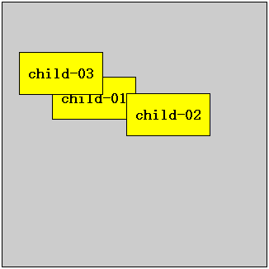
6.3 知识点讲解
6、z-index层叠等级属性
当对多个元素同时设置定位时，定位元素之间有可能会发生重叠，如下图所示。
在CSS中，要想调整重叠定位元素的堆叠顺序，可以对定位元素应用z-index层叠等级属性，其取值可为正整数、负整数和0。z-index的默认属性值是0，取值越大，定位元素在层叠元素中越居上。
注意：
z-index属性仅对定位元素有效。

Slide 23

6.4 元素的类型与转换
知识引入
1
元素的类型
2
<span>标记
3
元素的转换

Slide 24
6.4 知识点讲解
1、元素的类型
HTML标记语言提供了丰富的标记，用于组织页面结构。为了使页面结构的组织更加轻松、合理，HTML标记被定义成了不同的类型，一般分为块标记和行内标记，也称块元素和行内元素。了解它们的特性可以为使用CSS设置样式和布局打下基础，具体如下：

Slide 25
6.4 知识点讲解
1、元素的类型
（1）块元素
块元素在页面中以区域块的形式出现，其特点是，每个块元素通常都会独自占据一整行或多整行，可以对其设置宽度、高度、对齐等属性，常用于网页布局和网页结构的搭建。
常见的块元素有<h1>~<h6>、<p>、<div>、<ul>、<ol>、<li>等，其中<div>标记是最典型的块元素。

Slide 26
6.4 知识点讲解
1、元素的类型
（2）行内元素
行内元素也称内联元素或内嵌元素，其特点是，不必在新的一行开始，同时，也不强迫其他的元素在新的一行显示。一个行内元素通常会和它前后的其他行内元素显示在同一行中，它们不占有独立的区域，仅仅靠自身的字体大小和图像尺寸来支撑结构，一般不可以设置宽度、高度、对齐等属性，常用于控制页面中文本的样式。
常见的行内元素有<strong>、<b>、<em>、<i>、<del>、<s>、<ins>、<u>、<a>、<span>等，其中<span>标记是最典型的行内元素。

Slide 27
6.4 知识点讲解
2、<span>标记
与<div>一样，<span>也作为容器标记被广泛应用在HTML语言中。和<div>标记不同的是<span>是行内元素，<span>与</span>之间只能包含文本和各种行内标记，如加粗标记<strong>、倾斜标记<em>等，<span>中还可以嵌套多层<span>。
<span>标记常用于定义网页中某些特殊显示的文本，配合class属性使用。它本身没有固定的表现格式，只有应用样式时，才会产生视觉上的变化。当其他行内标记都不合适时，就可以使用<span>标记。

Slide 28
6.4 知识点讲解
3、元素的转换
如果希望行内元素具有块元素的某些特性，例如可以设置宽高，或者需要块元素具有行内元素的某些特性，例如不独占一行排列，可以使用display属性对元素的类型进行转换。
display属性常用的属性值及含义如下：
inline：此元素将显示为行内元素（行内元素默认的display属性值）。
block：此元素将显示为块元素（块元素默认的display属性值）。
inline-block：此元素将显示为行内块元素，可以对其设置宽高和对齐等属性，但是该元素不会独占一行。
none：此元素将被隐藏，不显示，也不占用页面空间，相当于该元素不存在。

Slide 29

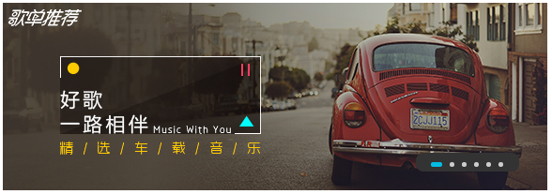
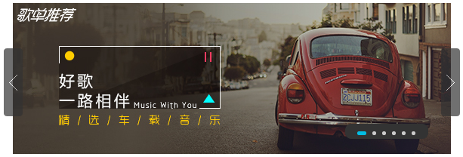
6.5 制作网页焦点图
本章前几节重点讲解了元素的浮动、定位、以及清除浮动。为了使读者更好地运用浮动与定位组织页面，本节将通过案例的形式分步骤制作一个网页焦点图，其效果如下图所示。
案例引入
当鼠标移左图中的焦点图时，两侧将出现焦点图切换按钮，效果如下图所示。

Slide 30


6.5 案例实现

Slide 31

本章小结
本章首先介绍了元素的浮动、清除浮动的常用方法，然后讲解了元素的定位属性及定位模式，最后讲解了元素的类型及转换。在本章的最后，使用浮动、定位进行布局，并通过元素间的转换制作了一个网页焦点图模块。
通过本章的学习，读者应该能够熟练地运用浮动和定位进行布局，掌握清除浮动的常用方法，理解元素的类型与转换。

Slide 32


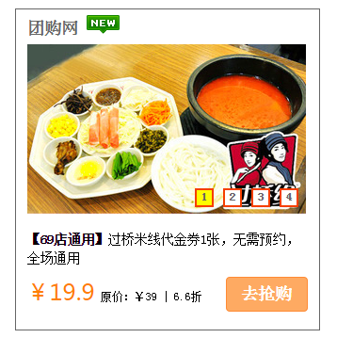

✎ 动手实践
学习完前面的内容，下面来动手实践一下吧：
请结合给出的素材，运用浮动和定位制作一个实现如下图所示的团购页面。
扫一扫，查看答案

